Slide 1
Uni, ravinto ja liikunta
Tekijä: Minna Mänttäri Fysioterapeuttiopiskelija

Slide 2
Liikuntasuositus
Jokaisen 7-18-vuotiaan tulisi liikkua vähintään 1-2 tuntia joka päivä
Liikunnan oltava monipuolista
Yli kahden tunnin istumista vältettävä
Ruutuaikaa max 2 tuntia päivässä

Slide 3


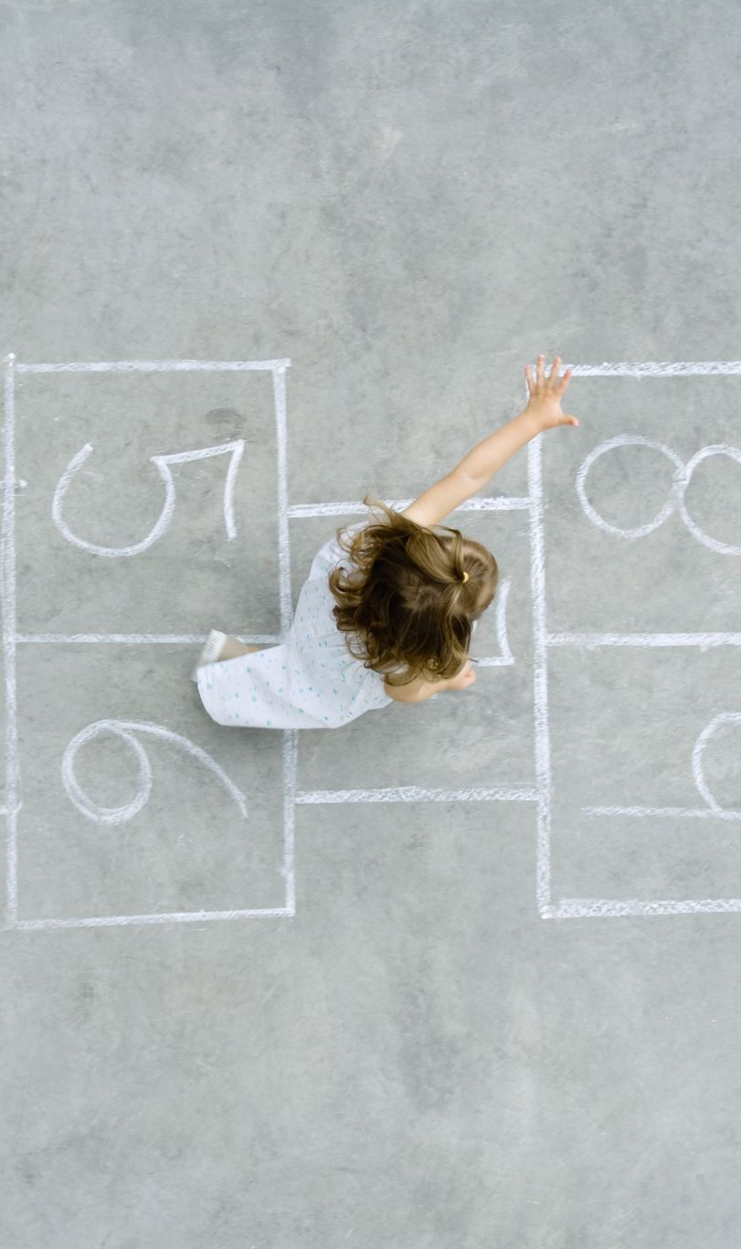
Fyysinen kokonaisaktiivisuus
Kaikki päivän aikana kertyvä liikkuminen
  Harrastukset
  Omatoiminen liikunta, leikIT ja pelit
  Koululiikunta
  Arjen hyötyliikunta esim. koulumatkat
kouluikäiselle lapselle tai nuorelle fyysistä aktiivisuutta vähintään tunti joka päivä

Slide 4
Liikunnan vaikutus
Terveys
hyvinvointi
Oppiminen
Elämäntapa aikuisena
Keskittymiskyky

Slide 5
ravinto
Monipuolisuus
Lautasmalli
80/20 ajattelu

Slide 6
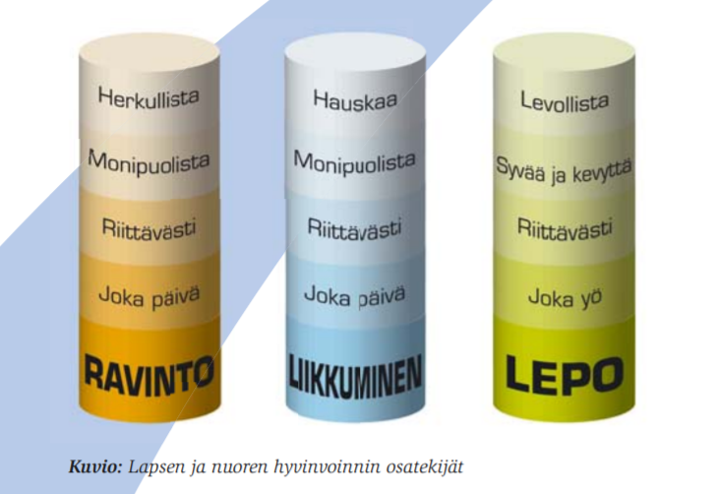
uni
erityisen tärkeää palautumisen kannalta
Kasvavassa iässä oleva lapsi/nuori tarvitsee 8-10 tuntia unta yössä

Slide 7

Yhteenveto
Liiku aina kun voit
Nuku riittävästi
Syö monipuolisesti

Slide 8
Lähteet
https://www.ukkinstituutti.fi/filebank/1477-Fyysisen_aktiivisuuden_suositus_kouluikaisille.pdf
https://www.tervekoululainen.fi/alakoulu/liikunta/
https://www.likes.fi/filebank/2776-tuloskortti2018_FI_PDF_150.pdf
https://moodle.saimia.fi/amk/pluginfile.php/492835/mod_resource/content/1/080129Liikuntasuositus-kirja_28kevyt_29_08.pdf
https://www.oph.fi/sites/default/files/documents/189075_koulupaivan_aikainen_liikunta_ja_oppiminen-2.pdf

